Slide 1
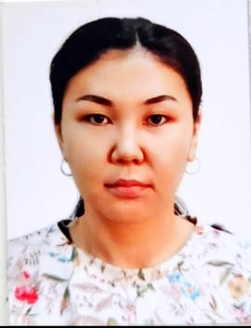
Куратор:
Адилханова Айша Мейрамқызы
Жеке топ
1 И - 1 оқушы
Оқыту тілі және ауысымы
2 ауысым
Қазақша
Жеке топ
8 И – 1 оқушы
8 І - 2 оқушы
2 И -4 оқушы
9 И - 7 оқушы
3 И – 2 оқушы
4 И – 2 оқушы
5 И – 1 оқушы
6 И - 2 оқушы
7 И - 7 оқушы
9 І – 5 оқушы
10 И – 7 оқушы
10 І – 3 оқушы
11 И – 3 оқушы
11 І – оқушы
Орысша

